Slide 1
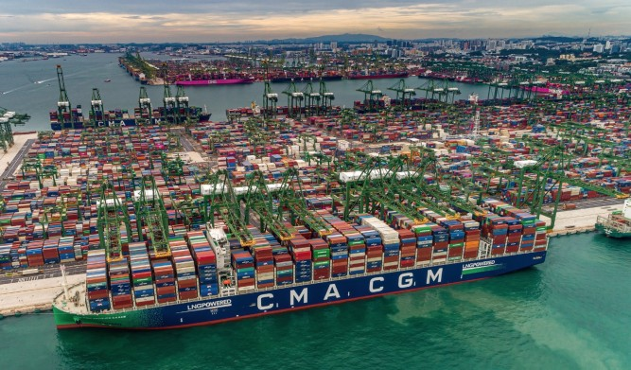
Les écolabels portuaires et le droit: les ports verts
Verlaine Etame Sone
MCF, Nantes Université
CDMO, EA 1165

Slide 2
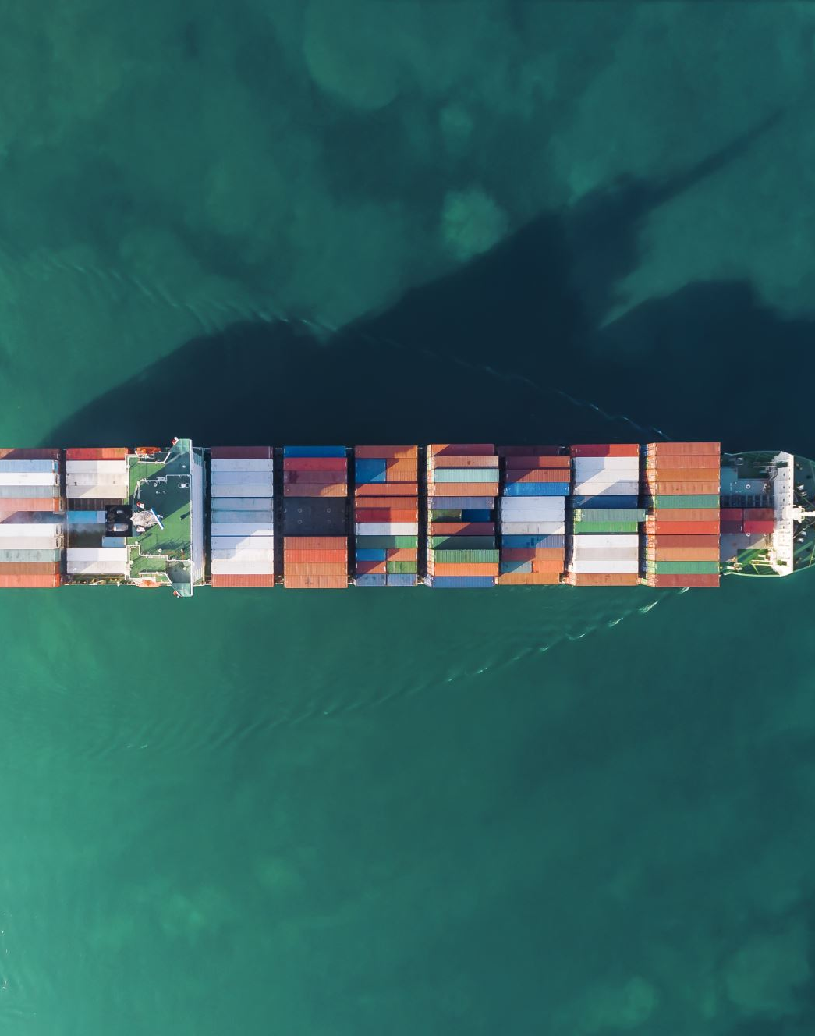
Propos liminaires
La transition écologique des ports est un enjeu climatique majeur
Le transport maritime est le principal canal d’acheminement des marchandises dans le monde
Source de pollution environnementale (maritime, atmosphérique)
Levier de décarbonation du transport maritime

Slide 3
Propos liminaires
Un contexte juridico-politique international favorable
Poursuite des objectifs de développement durable issus de l’agenda 2030 des nations unies (notamment la mise en œuvre du nouveau plan d’action stratégique France-Brésil)
Exécution du Green Deal (Pacte vert pour l'Europe) à l’horizon 2050
Organisation de la 3eme conférence des nations unies sur les océans (Nice 2025).

Slide 4
Propos liminaires
Création des labels écologiques portuaires

Slide 5
Propos liminaires
La nature para juridique du concept de ports verts
L’inadéquation des notions d’actes et de faits juridiques
L’adéquation de la notion de sanction juridique: la labélisation

Slide 6
Enjeux
Décliner les leviers de transition écologique des ports
Identifier la place du droit dans le processus d’écologisation des ports

Slide 7
Problématique
Le droit est-il un levier à part entière de l’écologisation des ports?

Slide 8
Plan
I- Le droit, un outil de transformation écologique des ports
II- Le droit, un vecteur d’incitation à l’écologisation des ports

Slide 9
Le droit, un outil de transformation écologique des ports
1) Un outil d’écologisation des organes de gouvernance portuaire
La diffusion des compétences environnementale dans les ports relevant de l’État
La spécialisation des compétences environnementales dans les ports décentralisés

Slide 10
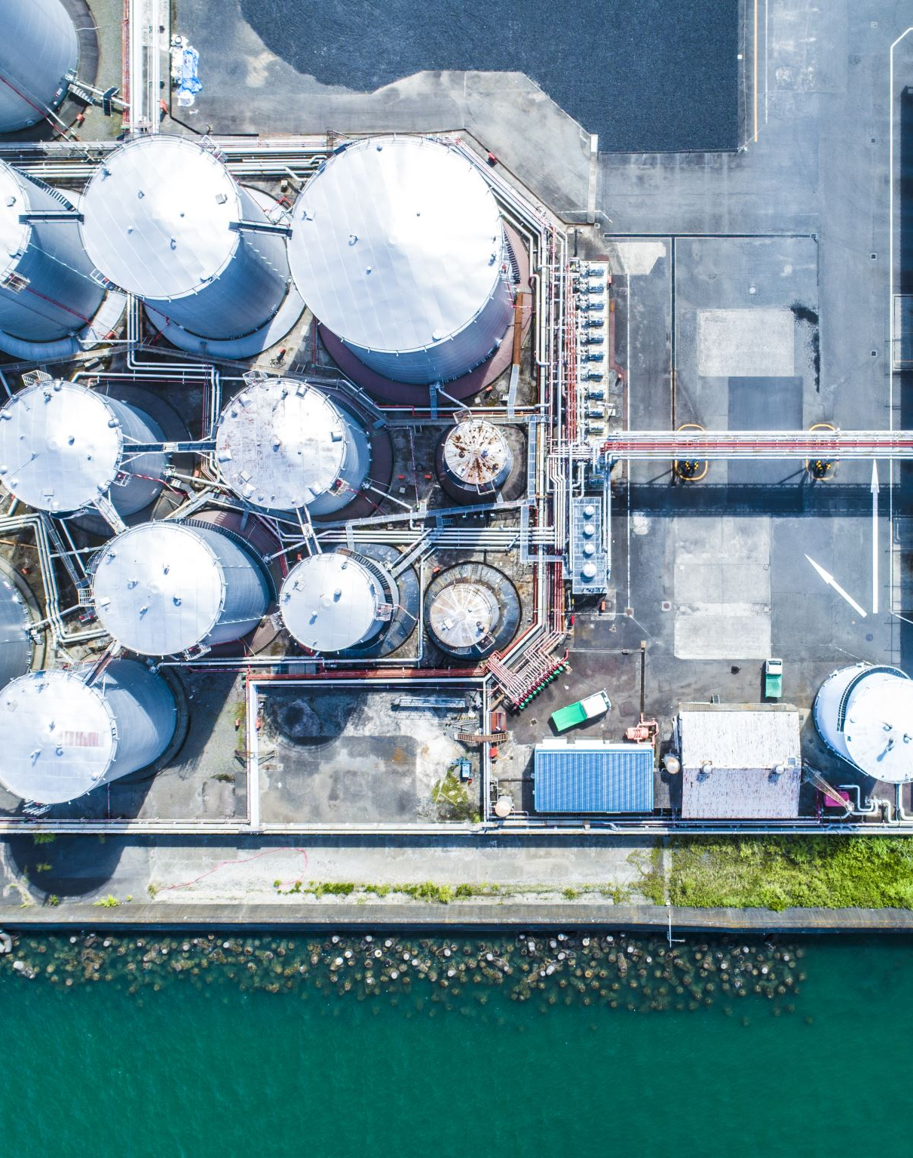
Le droit, un outil de transformation écologique des ports
2) Un outil de standardisation environnementale des infrastructures portuaires
La définition des indicateurs de qualité environnementale (installations de traitement de déchets, sources d’énergie renouvelables, électrification des quais et outillages de manutention, développement de l’intermodalité, production d’une énergie verte, utilisation des matériaux écologiques)
Répression de la méconnaissance des règles environnementales

Slide 11
Le droit, outil de transformation écologique des ports
Planification des actions de transformation écologique à travers divers documents stratégiques:
Stratégies européennes pour l’intégration du système énergétique et pour l’hydrogène (8 juillet 2020)
Stratégie européenne pour une économie bleue durable (17 mai 2021)
Stratégie nationale portuaire (22 janvier 2021)

Slide 12
Le droit, un vecteur d’incitation à l’écologisation des ports
Accompagner la transition écologique des ports
Soutenir financièrement le virage écologique des modèles économiques des ports (plans de relance maritime, fonds verts, financement des projets écologiques tels que le MAGPIE)
Aide au développement dans le cadre de la coopération internationale (accords de SAMOA, bailleurs de fonds internationaux, fonds verts CCNUCC, PLIFF)

Slide 13
Le droit, un vecteur d’incitation à l’écologisation des ports
La contractualisation des exigences environnementales dans la gestion portuaire

Slide 14
Le droit, un vecteur d’incitation à l’écologisation des ports
2) Favoriser le maintien des pratiques écologiques
Le levier fiscal de la pérennité écologique des ports: les incidences environnementales de l’extension du système d’échanges de quotas d’émission (SEQE-UE) au transport maritime
Les incidences environnementales d’une éventuelle taxe carbone mondiale

Slide 15
Conclusion
L’obtention et la préservation de l’écolabel portuaire supposent:
Une dynamique constante d’adaptation environnementale des organes et des infrastructures
Une vigilance environnementale permanente (contrôle de la qualité de l’air dans le périmètre du port)

